Slide 1
Управление качеством
в Объединенной Двигателестроительной Корпорации
Директор по качеству АО «ОДК»
Антропов С.В.
14.02.2018

Slide 3
Продукция ОДК

Slide 4
Заказчики продукции ОДК

Slide 5
Концепция развития СМК ОДК на период до 2025 года
Концепция:
распространяется на все предприятия ОДК;
устанавливает основные направления развития СМК в ОДК на период до 2025 года;
является основой для разработки целей и планов мероприятий в области качества;

Slide 6
Концепция развития СМК ОДК на период до 2025 года
Концепция развития СМК ОДК реализуется по 5 основным направлениям:
Потребители
Продукция
Персонал
Поставщики
Процессы

Slide 7
Цели развития СМК ОДК на период до 2025 года
Направление «Продукция»
Цель: обеспечение качества продукции на всех этапах производства.
Результат: положительная тенденция по показателям качества продукции.
Направление «Потребители»
Цель: повышение удовлетворенности потребителей качеством продукции.
Результат: ежегодное снижение рекламаций от потребителей.
Направление «Поставщики»
Цель: обеспечение качества продукции, поставляемой поставщиками.
Результат: ежегодное снижение рекламаций от потребителей по вине наших поставщиков.
Направление «Процессы»
Цель: создание СМК, соответствующей законодательным требованиям и требованиям потребителей.
Результат: повышение результативности СМК.
Направление «Персонал»
Цель: развитие компетенций персонала в области качества.
Результат: 100% персонала обладают необходимыми знаниями по качеству, снижение количества ошибок персонала.

Slide 8
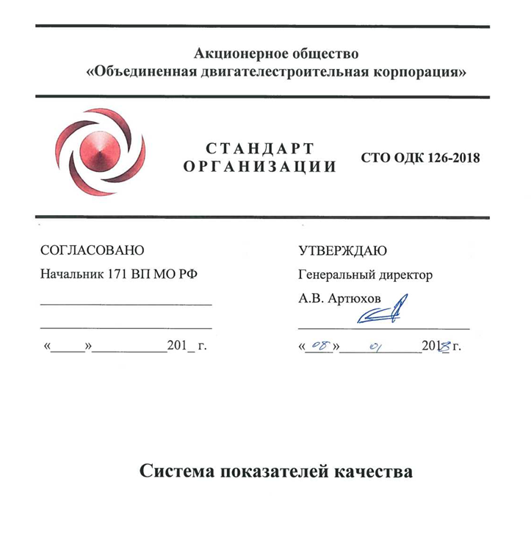

Slide 9
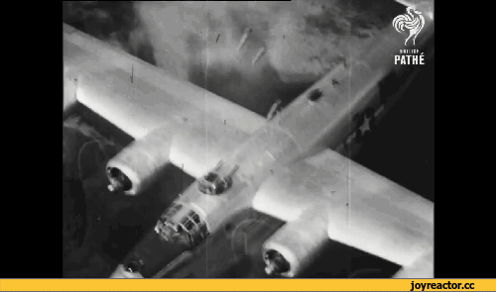
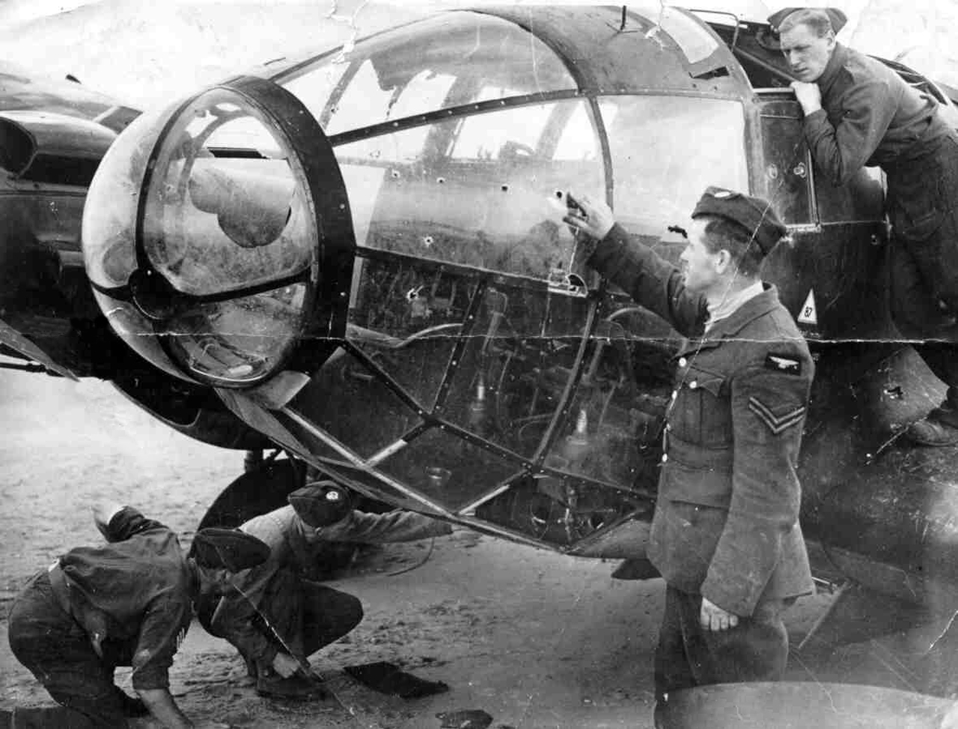
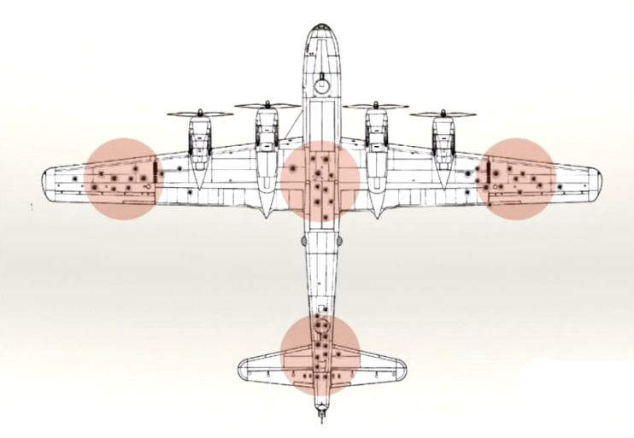
Когнитивные ошибки. Ошибка выживших.
В начале второй мировой войны потери бомбардировщиков
ВВС США были очень большие.
Изучив вернувшиеся на базу бомбардировщики, армейское начальство решило укрепить броней те части корпуса, которые больше всего имели повреждения — крылья, днище и хвостовую часть потому что в них попадали чаще.
Но математик Абрахам Вальд обратил внимание командования на то, что настоящей угрозой являются не те повреждения, с которыми самолеты возвращаются домой а те, после которых самолеты погибают и которые, поэтому, изучить было нельзя.
Если с повреждениями от пули в крыле самолет мог лететь нужно смотреть туда, где повреждения нет. Возможно именно потому, что туда не попали, экипаж и сумел вернуться живым.
Угрозой для АТ являются не те отклонения , которые выявлены, оценены и приняты а те, которые
не выявлены, не оценены и не приняты.
Необходимо поощрять персонал за выявление отклонения и привлекать к персональной ответственности за умышленное сокрытие отклонений, приведшее к пропуску дефектов к потребителю

Slide 10
Показатели эффективности руководителей
в ОДК и на предприятиях ОДК
Показатели качества | КПЭ ГД, УД, ДК | КПЭ ДП | КПЭ НЦ | КПЭ БТК
Количество рекламаций от потребителей на один гарантийный двигатель (ключевой показатель эффективности организации)
Сдача продукции с первого предъявления службе качества
Количество деталей с отклонениями, выявленные в цехах-потребителях (пропуски дефектов на следующие операции)
Уровень технологической дисциплины
Количество отклонений от КД на один двигатель | индикатор
Количество рекламаций от потребителей на один гарантийный двигатель по причине дефектов поставщиков | индикатор
Убытки от брака относительно объема валовой продукции | индикатор
Оценка чистоты и культуры производства | индикатор
Количество двигателей, не прошедших стендовые испытания | индикатор

Slide 11
Управление показателями качества в ОДК
Ежегодно для каждого предприятия ОДК устанавливаются целевые значения показателей качества.
Каждый показатель качества на каждом предприятии должен иметь ежегодную тенденцию к улучшению.
Контроль показателей качества:
- ежемесячно на совещаниях управляющих директоров
предприятий ОДК;
- ежеквартально на совещаниях генерального директора ОДК.
Для достижения целевых значений показателей качества разрабатываются специальные мероприятия и проводятся проекты улучшений.

